Slide 1

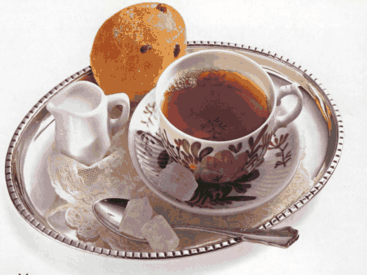
ГБОУ Школа №1467 ЗАО Дошкольное отделение№ 2
Чайные традиции и церемонии
(для педагогов ДОУ и детей
дошкольного возраста)
Воспитатель: Гурнова В.Т.
Воспитатель: Гурнова В.Т.

Slide 2
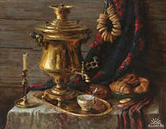
1.Знакомстве с историей происхождения чая и чайных традиций.
2.Воспитании нравственных , эстетических и духовных ценностей среди коллег в процессе общения.
Идея заключается в

Slide 3

Актуальность консультации
Чайный куст – удивительное растение, содержащее в себе множество различных веществ, оказывающих благоприятное действие на организм человека. Он представляет собой очень невысокий кустарник (всего 1 метр) с темно-зелеными плотными листьями, однако на приготовление чая идут только тонкие и нежные молодые листочки.
Стоило чаю появиться в какой-либо стране, как он в считанные годы завоевывал ее целиком и полностью. А сама процедура чаепития обрастала своеобразными традициями и становилась «визитной карточкой» народа.

Slide 4
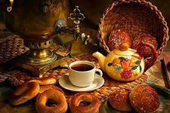
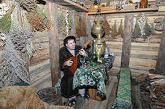
История появления чая и чайные традиции в России
История чая в России относительно молодая, она складывалась на протяжении нескольких веков. Чай быстро распространялся по всей территории страны и стало неотъемлемой ее частью
Российские историки отмечают, что при Иване III (с 1462 г. «государь всея Руси»), восточные купцы привозили китайский чай в Москву. В правление царя Ивана Грозного о напитке «чай» много рассказывали казачьи атаманы Петров и Ялышев, побывавшие в Китайской империи в 1567 г. Согласно ряду источников, в 1638 г. целых четыре пуда сухого чайного листа привез в Москву российский посол Василий Старков, как подарок монгольского Алтын-хана царю Михаилу Федоровичу (первому царю, рода Романовых).
Иван Грозный и его чёрная баня

Slide 5
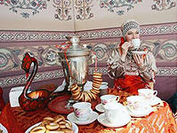
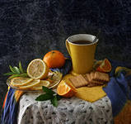
Употребление чая прочно вошло в повседневную жизнь людей. Так постепенно сформировались в России национальные традиции, связанные с этим напитком.
Для россиян чай – составная часть национальной культуры на протяжении нескольких веков. Приверженность к чаю не поколебали и новомодные напитки наших дней.
В России совершенно особые чайные традиции, а в дореволюционной России они были к тому же весьма различными для разных слоев общества.

Slide 6
Что же такое русское чаепитие?
В дореволюционной России существовало множество чайных традиций
Во-первых, в крупных городах были дворяне-аристократы
(подобное чаепитие было популярно в петербургских и московских салонах)
Во-вторых, существовала купеческо-помещичья культура чаепития.(это тот самый самовар, и обязательно большое количество сладостей и еды).
В-третьих, существовала мещанская субкультура чаепития - это чиновники, служащие, лавочники, разночинцы.
В-четвертых, существовала субкультура русского чайного общепита.
В-пятых, с большой натугой можно выделить отдельную чайную традицию «простого народа» - рабочих и крестьян. Настоящий чай в те времена был им недоступен. Чаще всего употреблялась смесь из трав (иван-чай, душица, зверобой, малина).

Slide 7
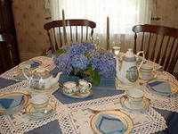
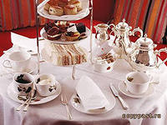
Сервировка стола
Стол для чаепития накрывают цветной, нежных оттенков льняной скатертью и кладут салфетки одного тона со скатертью. Сервировку также дополняют салфетки для личного использования и несколько небольших квадратных салфеток для подачи хлеба, фруктов и прочее. Если имеется в наличии самовар, то его ставят на отдельном столике. Фарфоровый чайник с заваркой, чашки с блюдцами и ситечко для чая располагают возле самовара.

Slide 8
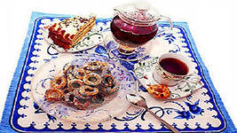
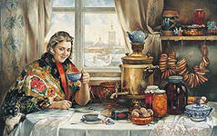
Чаепитие по - русски подразумевает, что никто не должен уйти из-за стола голодным. Для чайного стола по-русски характерно большое разнообразие десертов и закусок. К чаю подают мелкие бутерброды (канапе), пироги, калачи, кексы, печенье, пирожное, торты, бисквиты, конфеты, фрукты и ягоды.
Торты, пироги подают на стол нарезанными. Фрукты подают в вазах, а ягоды раскладывают по порционным тарелочкам, посыпав сахаром или украсив взбитыми сливками. На стол можно подать наборы шоколадных конфет в коробках или поставить конфеты в вазочках. К чаю подают также мед, различные варенья, лимон.

Slide 9
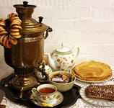
Самовар и чаепитие - понятия на Руси неразделимые. Чудо-водогрейный прибор до сих пор воспринимается как символ российского гостеприимства и радушия, благодаря которому в России закрепилась бережно хранимая веками чайная традиция.

Slide 10
Не забудьте:
Накрывая чайный стол, о том, что хорошее настроение гостей зависит не только от количества и качества угощения и изящной сервировки, но и от умения хозяйки создать особую атмосферу непринужденности и задушевности, издавна присущую русскому чаепитию. Недопустимо накрывать на стол в присутствии гостей – все готовится заранее, кроме самого чая (заварки).Весь процесс приготовления чая должен проходить на глазах у гостей: хозяйка, сидя у самовара или чайников, заваривает чай, дает ему настояться, а затем, поместив чашки всех гостей около себя, наливает чай. Чашки должны передаваться из рук хозяйки в руки гостя. Лучше всего чай из самовара пить ан свежем воздухе – в беседке, на веранде. Именно эта особенность самовара позволяет ему оставаться в рядах чайной утвари и по сей день

Slide 11
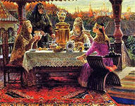
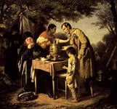
Традиции русского чаепития нашли свое отражение в классической литературе и искусстве. Великие русские писатели и поэты - А. С. Пушкин, Ф. М. Достоевский, Л. Н. Толстой и другие, являясь любителями и ценителями чая, описывали в своих произведениях обычаи русского чаепития. Лев Толстой с восторгом говорил, что этот напиток имеет чудодейственную силу, "высвобождает те возможности, которые дремлют в глубине души.

Slide 12
Чайные традиции в русской и английской литературе, народном фольклоре
Многое можно узнать о русском чаепитии из классики русской литературы. Романы и повести того времени дают много картин чаепития за столом, увенчанным самоваром, который не только кипятил «как надо» воду, но и грел на своей конфорке заварочный чайник. К тому же он в какое-то время «пел», «шипел», «сопел», «фыркал», «гудел»... Да мало ли звуков он издавал, радуя на праздниках большую семью либо скрашивая жизнь в непогоду, в несчастье, в одиночестве. Читаем у А. С. Пушкина в романе «Евгений Онегин» следующие строки:
«Смеркалось. на столе, блистая. Шипел вечерний самовар, Китайский чайник нагревая. Под ним клубился легкий пар. Разлитый Ольгиной рукою. По чашкам темною струею Уже душистый чай бежал. И сливки мальчик подавал.

Slide 13
Чай по - английски
Традиционно англичане пьют чай с молоком. Молоко хорошо сочетается со многими сортами черного и зеленого чая. Лучше, когда оно нежирное, свежие сливки также подходят для этого случая. Особенно популярным можно признать добавление молока в настой чая английских сортов. Не случайно чай с молоком принято называть "чай по-английски" Среднесуточное потребление чая с молоком, измеряемое в Англии 3-4 чашками, обеспечивает 16% рекомендуемого суточного поступления в организм кальция, как и значительного количества фолиевой кислоты, витаминов В. Союз молока и чая полезен тем, что молоко смягчает действие на организм кофеина и других алкалоидов чая, а танин чая делает слизистую оболочку желудка менее восприимчивой к отрицательным явлениям брожения молока.

Slide 14
Результативность:
Трудно представить себе жизнь без чая, который придает бодрости по утрам, восстанавливает силы после тяжелого трудового дня и согревает дружескую беседу. Его пьют в любом уголке Земли. Ежегодно увеличивается потребление этого напитка. По популярности он стоит на втором месте в мире после воды и представлен на всех континентах. Чайные экстракты добавляются в духи, кремы, шампуни, зубные пасты и даже алкогольные напитки. К тому же, этот напиток богат витаминами и не содержит калорий.
Чай – это древний и благородный напиток, который еще обладает и целебными свойствами. Так в древнекитайских мифах чайный лист выступал в качестве самостоятельного лекарственного средства.

Slide 15
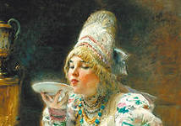
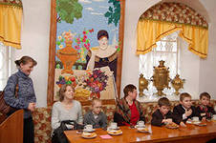
Покой и наслаждение дарит нам чашка горячего ароматного чая. Настоящий чай – это удивительный напиток , умеющий соединять , казалось бы , несоединимое : телу он дает силы , бодрость и энергию , а душе – покой и наслаждение.

Slide 16

Совет, который пригодиться всем -Если тебя не любят - не выпрашивай любовь;
Если тебе не верят - не оправдывайся;
Если тебя ни ценят - не доказывай;
Лучше завари чай с печенькой!
Спасибо за внимание

